Slide 1

114學年度第一學期
班親會簡報
總務處
新竹市香山區頂埔國民小學

Slide 2
114學年度已完成之各項採購案
114學年度學生用簿本及美勞材料採購案(完成)
114學年度幼兒園午餐暨點心食材採購案(完成)
✓ 114年度消防安全檢查設備改善採購案(完成)
財物類
114學年度幼兒園與一至五年級戶外教育採購案(完成)
114學年度六年級畢業旅行採購案(完成)
✓ 114年度增進中小學生游泳能力實施計畫採購案(完成)
勞務類

Slide 3


Slide 4
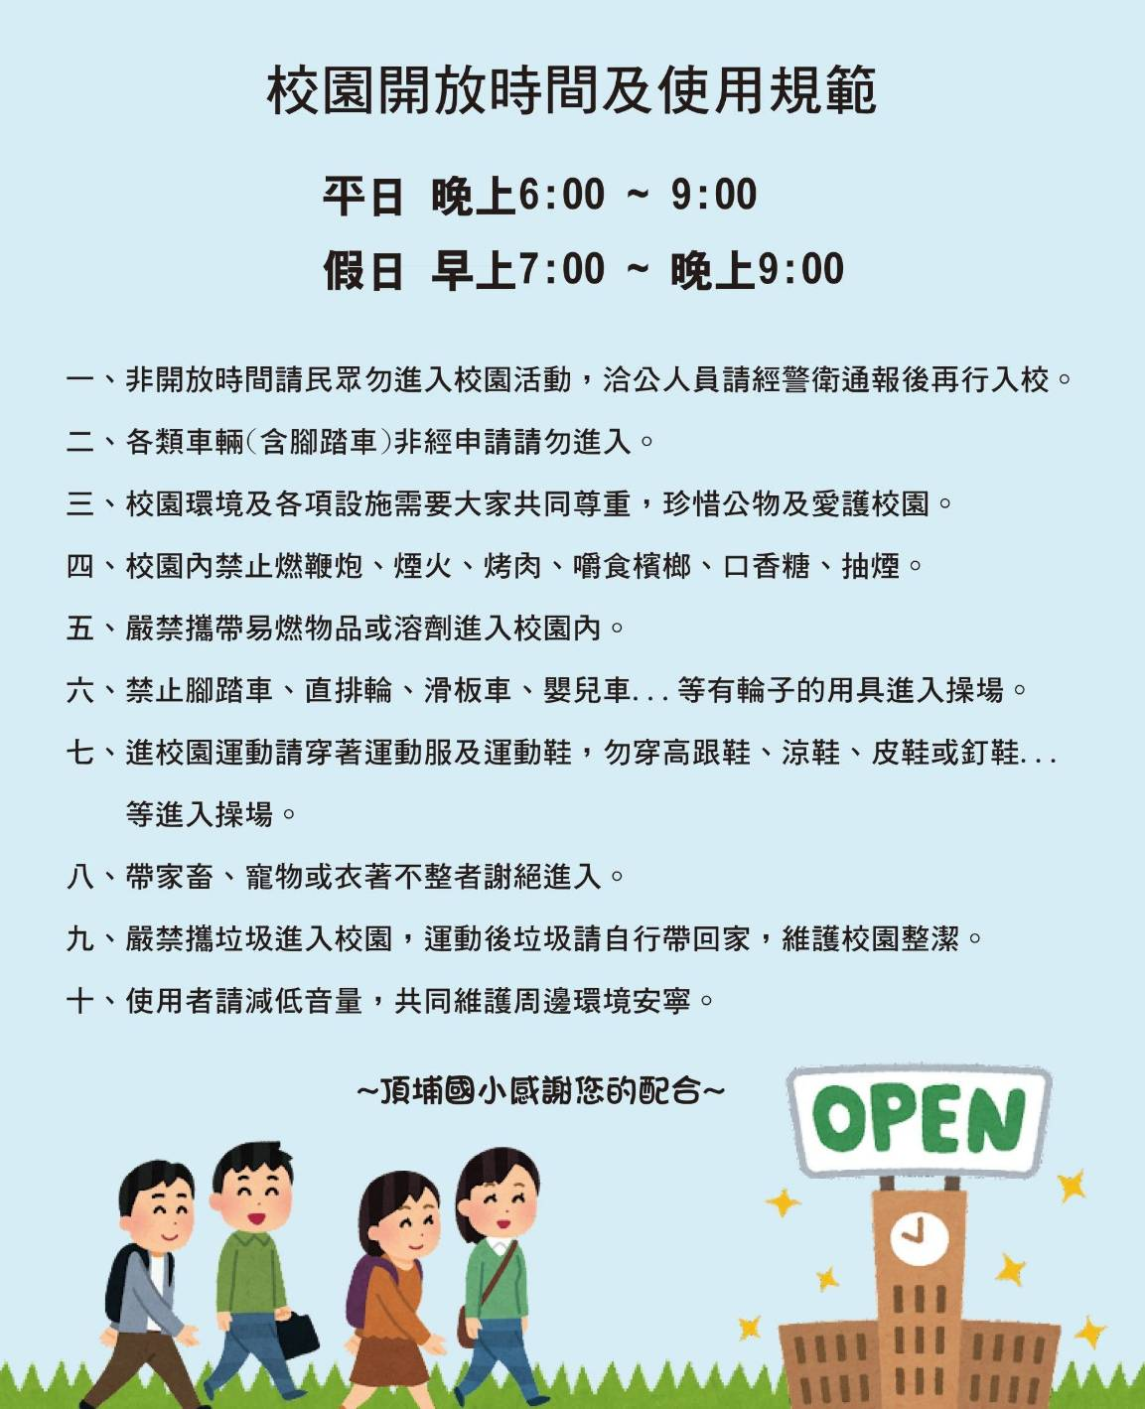

Slide 5
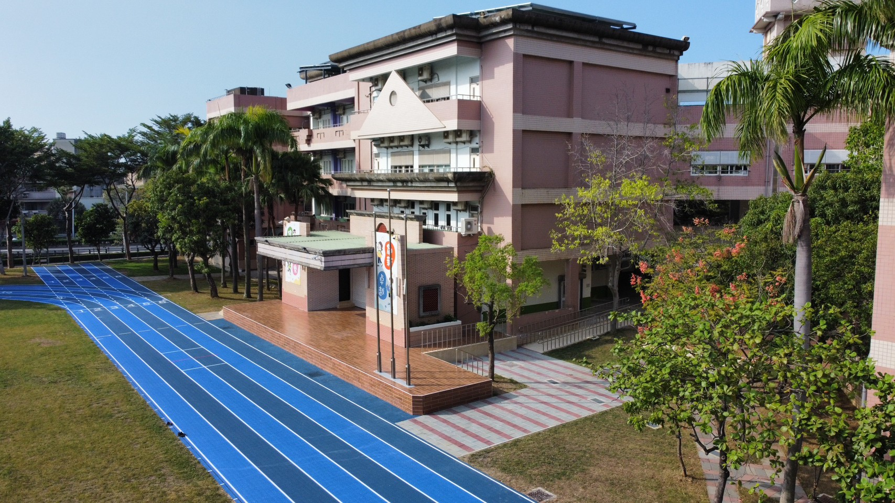
THANKS

